Slide 2
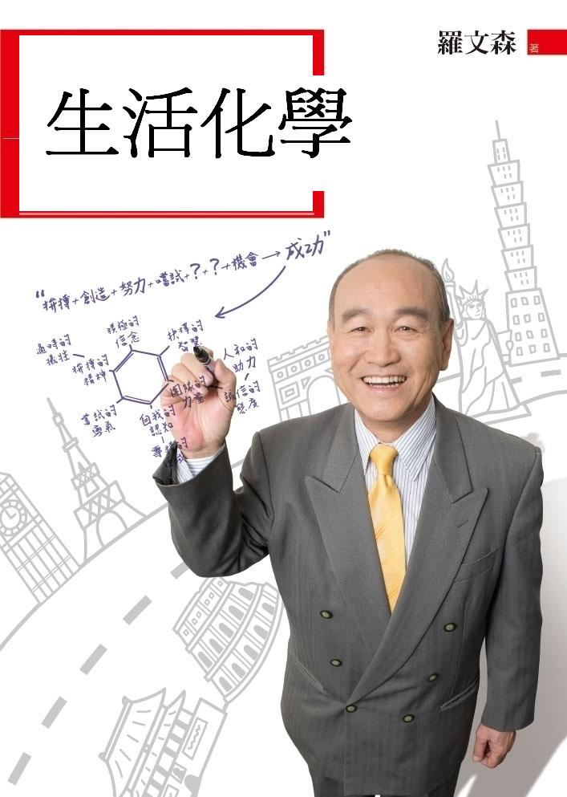
講師介紹
羅文森 Vincent 博士
東海大學畢業，赴美深造，取得紐約州立大學石溪分校的物理化學博士學位。曾任臺灣莊臣公司總經理，建立莊臣愛地潔品牌，後被挖角至美商派德大藥廠擔任臺灣總經理，慧眼看到人力市場需求，成立羅氏顧問公司，也曾發表過多本著作…
多家知名外商領導與經營經驗：
*臺灣莊臣總經理
*美商派德大藥廠臺灣總經理
*羅氏顧問公司創辦人
*美商華生製藥亞洲區總裁

Slide 3
溝通的定義
溝通者將一個訊息透過一個管道傳遞給接收者而得到迴響
溝通者 溝通的成敗是溝通者的責任
接收者 必須完全瞭解接收者
訊息 要言之有物
管道 不同的管道用不同的技巧
迴響 有效的溝通一定是雙向的

Slide 4
工作場所溝通的種類
面試新進員工
與員工討論工作
辭退員工
與上司談話
簡報
開會
打電話
e-Mail

Slide 5
非正式的溝通
是溝通的潤滑油
佔溝通的50%
請客吃飯
唱歌
同樂會 生日會 年終晚會
婚喪喜慶

Slide 6
溝通 – 聽
聽 – 聽與傾聽是不同的
傾聽 – 是用心的聽
目光接觸：溝通技巧的第一課
肢體語言：此時無聲勝有聲
字裡行間：指禿子罵和尚
注意毛病：每人都有

Slide 7
溝通 – 說
音速：速度放慢 咬字清楚 不慌不忙
音量：中氣十足 抑揚頓挫 讓人聽見
音質：優美動聽 黃鶯出谷 餘音繞樑
音感：感情豐富 內容充實 感染對方
説的技術是需要：
練習，練習，再練習！

Slide 8
肢體語言 – 真正的溝通
真情的流露, 無所遁形, 真正的溝通
說話的速度, 音量的高低.
面部的表情, 目光的接觸.
站立的姿勢, 呼吸的速度.
瞳孔的大小, 手勢及動作.
目光的轉動, 穿著及打扮.

Slide 9
幾個容易瞭解的肢體語言
抱拳: 代表不安及敵對.
直立:自信, 誠懇. 前傾: 堅決. 後傾: 防禦.
低頭: 對工作沒興趣, 對別人不尊重.
琴瑟合鳴: 溝通的最高境界.
合鳴是因為尊重,信任,開放,和諧,站在同一條水平線上
與人溝通應該去異求同, 集中注意力尋找相同點.
與部屬溝通時, 應保持同一高度, 表示有高度的興趣.
不能正眼看人者, 永遠不能作一個成功的主管.

Slide 10
不好的溝通
語不驚人死不休 – 壞毛病.
說人閒言閒語
當今是過度的溝通 – 都是手機惹的禍
好話壞話只在一線間
平時少開口,偶然開口,開口成金.
總是打哈哈,又打哈哈,哈哈了事.

Slide 11
不好的溝通
太多贅字 – 壞毛病.
那麼 對！ 然後 我認為 啊 的話!
只說你想説的，不管別人聼進去多少，等於是白説！

Slide 12
我的溝通經驗
練習抓住重點，不要超過三個
重複重點，不偏離重點
建立互信，遇到問題先跳過去
注意目光接觸，成功溝通的秘訣
不說不必要的話，不要廢話連篇
尋找共同點，去異求同
練習寫下重點
要有幽默感
避免不必要的小動作 説話不要太大聲

Slide 13
我的溝通經驗
Listen for evidence, request it when missing
Listen to accept rather than agree
Listen to what is not said, and what might be too difficult to say.
Look and sound like you are listening.
Do not assume. Ass-u-me.
Re-state for clarification – ask for feedback.

Slide 14
溝通的秘訣
五字訣：你作得很好
四字訣：您的意見
三字訣：對不起
二字訣：謝謝
最不重要的：我
最忌諱的：你 你們

Slide 15
良好溝通的關鍵
目的：事先瞭解 充分準備
環境：準備好環境
傾聽：關心接受者的感受
態度：要積極 失敗是我的責任

Slide 16
建立自信的秘訣
握手有力
目光接觸
保持微笑
注意毛病
聲調堅定
姿勢挺直

Slide 17
領導的定義
領導一群人完成公司既定的目標
領導與管理的分別
領導是影響別人
管理是指揮別人
領導是正面的, 管理是負面的.
領導是主動的, 管理是被動的.
領導是全面的, 管理是片面的.

Slide 18
領導技巧的重點-溝通
公司既定的目標 (Smart)
明確的目標,可衡量的,可達到的,合理的,有期限的.
用 – 影響, 依靠, 運用, 管理.
一群人 – 部屬.
沒有部屬你什麼都作不了.
螃蟹若沒有八隻腳, 就寸步難行.
因此你必須 – 關心,愛護,照顧,教導你的部屬.
他們的失敗就是你的失敗.
部屬的生老病死, 婚喪喜慶, 必須親臨, 不得授權.

Slide 19
領導溝通的藝術 公司的主管 =窗戶
員工透過主管看到公司, 必須擦亮窗戶
產品知識：永無休止，不斷學習
認識公司：公司文化，公司方向

Slide 20
領導溝通的藝術 公司的主管 =窗戶
員工透過主管看到公司, 必須擦亮窗戶
員工的四個層次:
能完成工作規範內的工作.
願意比別人多作一些, 主動性.
肯動腦子, 能作的更好, 有創意.
有組織能力, 能規劃, 能帶人.

Slide 21
成功領導的十大特質
努力工作-很少抱怨,以身作則
無限的好奇,渴望學習新的知識.
永無休止的建立人際關係.
對自己的進步與成長,近乎苛求.
超乎尋常的有創意.
肯負責任,會下決心,不猶疑不決.
通常是放鬆的,不慌不忙,臨危不亂的.
成功的領導永遠活在 “現在”.
卻不斷的看著未來.
成功的領導者對周圍的一切,立刻反應.

Slide 22
Ten Features of a successful Leader
Successful leaders always work very hard.
Curious about new knowledge
Never stop networking
Never stop push for self-growth
Unusually innovative
Responsible, can make decision
Always appears relaxed
Successful leaders keep focus on “present”,
With an eye looking over the future horizon
Successful leaders “respond” immediately.

Slide 23
什麼是領導?
領導與被領導者之間的互動關係.
互動關係就是 ‘行為科學’.
行為科學的重大發現 - 接觸
猴子的試驗.
接觸的定義-你所能給與和接受的關懷.
正面/負面,有形/無形, 有條件/無條件的.
主管與部屬之間,平衡的接觸是重點.
越給別人正面的接觸,別人越要回報你.

Slide 24
給予負面接觸的規則
人前褒獎,人後批評.
如有可批之處,必須立既執行.
必須明確,不可含糊.
只用一手資料,不聽馬路消息.
不提陳年老帳,專注行為的批評.
解釋偏差行為所能導致的後果.
達成協議,過眼雲煙,永不再提.

Slide 25
有形/無形的接觸
航空公司的例子,如何照顧顧客.
主管應該用照顧顧客的態度照顧部屬.
圖書館的例子好的接觸可解決硬體不足.
幾個小技巧:
叫對方名字,對方覺得受到尊重.
微笑能化解一切誤會,一笑值千金.
適度的身體接觸是有必要的.

Slide 26
如何有效的與部屬溝通
問開放性的問題, 尋求部屬的意見, 積極表示你有興趣.
問明確的問題; 誰? 什麼? 結果是什麼? 多大? 多高?多重?
如果你錯了, 直接承認錯誤. 領導並非上帝.
保持開放的態度. 對人不存偏見, 對事不堅持己見.
追根究底, 問清事實真相.
回答明確 及時 快速 不反反複複
練習將指令寫下來 交給部署
要能下決心 衡量主管素質的指標
領導就是服務.

Slide 27
如何有效的與部屬溝通
部屬家庭的生老病死必須親臨不得授權
聽取部屬的意見與部屬面對面永遠是第一優先
面對面的溝通是無法取代的
公司內部盡量減少文書溝通
多開小會少開大會
關心 愛護 照顧 教導部屬是主管的天職
要記住 領導就是服務

Slide 28
如何有效的與主管溝通
記住,你有權選聘部屬,無權選擇主管.
主管有公司的任務,並非與你作對.
在別人面前建立你主管的威信是你的職責,也表現你的成熟度.
船長的命令下達以前可以商量,下達之後沒有商量的餘地.
與主管溝通之前要有充分的準備,帶給主管可行的多重建議.

Slide 29
領導的危機處理藝術
瞭解這個危機對公司未來的影響
設法瞭解這個危機對員工的影響
與員工一起討論解決危機的途徑
與員工一起進行解決危機的處理
危機解決以後給員工應有的獎勵
我的經驗 - 臺灣，大陸。

Slide 30
謝謝大家！

